Slide 1
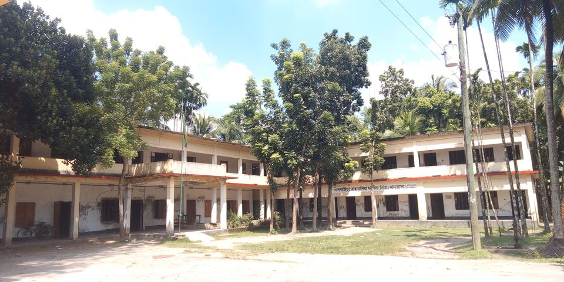
মাল্টি-মিডিয়া ক্লাসে সবাইকে স্বাগতম

Slide 2
শিক্ষক পরিচিতি
মোঃ মুরশিদুর রহমান
ইবতেদায়ী ক্বারি
খিলবাইছা রাহমানিয়া ফাজিল মাদরাসা
সদর লক্ষ্মীপুর ।
Email murshidurrahman1981@gmail.com

Slide 3
পাঠ পরিচিতি
বিষয়ঃ আরবি ২য় পত্র
শ্রেণিঃ৫ম
পাঠ শিরনামঃ
فعل مضارع
তারিখঃ ২২/০৬ /২০২১

Slide 4
পুর্ব জ্ঞান যাচাই
ينصر | সে সাহায্য করবে
يرجع | সে ফিরে আসছে/আসবে
لاينصر | সে সাহায্য করছেনা/করবেনা
يدرس | পড়া হচ্ছে/হবে
لايخرج | বের করা হচ্ছে না/হবেনা

Slide 5
শিখনফল
এই পাঠ থেকে যা শিখবে----
১।فعل مضارع এর পরিচয় জানতে পারবে।
২।فعل مضارع এর আলামত গুলো নির্নয় করতে পারবে।
৩।فعل مضارع এর বৈশিষ্ট্য বর্ননা করতে পারবে।

Slide 6
فعل مضارع এর পরিচয়
যে فعل দ্বারা বর্তমান বা ভবিষৎ কালে কোন কাজ করা বা হওয়া বোঝায় তাকে فعل مضارع বলে ।যেমন-يدرس مفيض মফিজ পড়ছে/পড়বে /পড়ে ।
فعل مضارع এর আলামত
فعل مضارع এর আলামত ৪ টি যথা-
الف- ت –ي- ن একত্রে اتين

Slide 7
فعل مضارع চার ধরনের রূপান্তর হয়ে থাকে
১।المضارع المثبت المعروفএর পরিচয়ঃযে فعل দ্বারা বর্তমান বা ভবিষৎ কালে কোন কাজ করা বা হওয়া বোঝায় এবং তাঁর فاعل জানা থাকে,তাকে الفعل المثبت المعروف ব্লে।যেমন- تفتح خالدة باب البيت
২।المضارع المثبت المجهولএর পরিচয়ঃ যে فعل দ্বারা বর্তমান/ভবিষ ৎ কালে কোন কাজ করা বা হওয়া বোঝায় তাকে,যার فاعل বা কর্তা জানা না থাকে তাকে المضارع المثبت المجهول বলে যেমন ينصح الطلاب
৩।المضارع المنفى المعروف এর পরিচয়ঃযে فعل দ্বারা বর্তমান বা ভবিষ ৎ কালে কোন কাজ না করা বা না হওয়া বোঝায়,যার فاعل বা কর্তা জানা থাকে তাকে المضارع المنفى المعروف বলে।
৪।المضارع المنفى المجهولএর পরিচয়ঃ যে فعل দ্বারা বর্তমান বা ভবিষ ৎ কালে কোন কাজ না করা বা না হওয়া বোঝায়,যার فاعل বা কর্তা জানা না থাকেতাকে المضارع المنفى المجهول বলে।

Slide 8
مضارع مثبت معروف এর গঠন প্রনালি
الفعل المضارع কে الفعل الماضى থেকে গঠন করতে হয় ।الماضىএর শুরুতে একটি আলামতে মুদারি যোগ করে فاءكلمة কে সাকিন করে لام كلمة তে পেশ দিলেই الفعل المضارع এর সিগাহ গঠিত হ্য।আর عين كلمة বাব অনুযায়ী যব্র,যের ও পাশ যুক্ত হবে।যেমন –فعلথেকে يفعل
قتلথেকে يقتل

Slide 9
একক কাজ
একক কাজ
-فعل مضارع কাহাকে বলে? উদাহরণ সহ লিখ।

Slide 10
বাড়ির কাজ
فعل مضارع এর গঠন প্রনালি লিখ।

Slide 11
ধন্যবাদ

